Slide 1
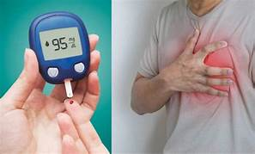
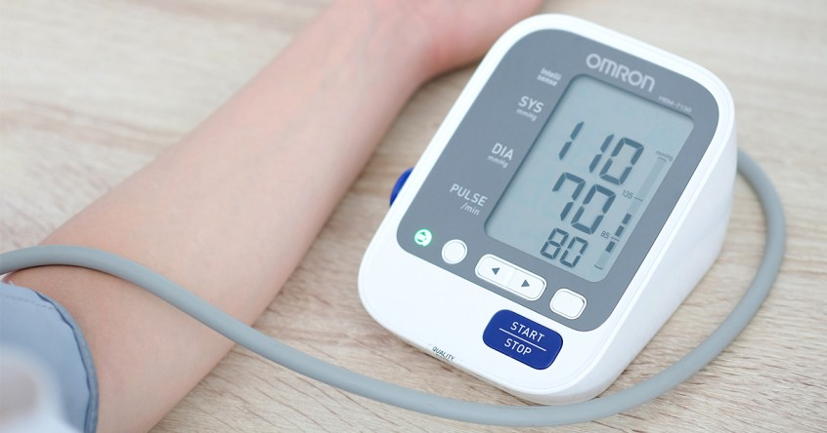
ผลการดำเนินงานตาม KPI กองทุนโรคเรื้อรัง 2565 (สปสช.)
วันที่ 30 พฤษภาคม 2565
โดย กลุ่มงานควบคุมโรคไม่ติดต่อ สุขภาพจิต และยาเสพติด

Slide 2
KPI งบประมาณกองทุนโรคเรื้อรัง 2565

Slide 3
การจัดสรรงบค่าบริการควบคุมป้องกันและรักษาผู้ป่วย DMHT ปี 2564 (งบกองทุนโรคเรื้อรัง)
อำเภอ | DMHT (ราย) | งบประมาณ (บาท)
เมือง พช. | 22,533 | 3,078,333.00
หล่มสัก | 18,785 | 3,483,098.00
วิเชียรบุรี | 18,375 | 3,754,022.00
หนองไผ่ | 14,416 | 2,551,051.00
ชนแดน | 10,156 | 1,576,550.00
บึงสามพัน | 10,692 | 1,843,035.00
หล่มเก่า | 9,364 | 1,599,910.00
ศรีเทพ | 8,434 | 1,601,477.00
วังโป่ง | 4,837 | 856,067.00
เขาค้อ | 4,022 | 674,175.00
น้ำหนาว | 2,309 | 337,335.00
พ่อขุนผาเมือง | 106 | 20,468.00
รวม | 124,029 | 21,375,521.00
จังหวัด | DMHT (ราย) | งบประมาณ (บาท)
อุตรดิตถ์ | 68,552 | 10,758,508.00
ตาก | 62,751 | 9,605,309.00
สุโขทัย | 101,367 | 17,464,611.00
พิษณุโลก | 123,254 | 20,192,501.00
เพชรบูรณ์ | 124,029 | 21,375,521.00
รวมเขต 2 | 479,953 | 79,396,450.00

Slide 4
ตัวชี้วัดกลางระดับประเทศ
2
อำเภอ | การตรวจHbA1c
 | ปี 2564 | ปี 2565
น้ำหนาว | 73.12 | 79.98
วังโป่ง | 72.38 | 76.17
หล่มเก่า | 65.64 | 72.64
หล่มสัก | 69.28 | 72.44
บึงสามพัน | 67.45 | 70.05
วิเชียรบุรี | 65.76 | 68.32
ศรีเทพ | 67.44 | 66.09
เขาค้อ | 58.98 | 62.67
เมืองพช. | 53.96 | 58.68
หนองไผ่ | 58.81 | 52.95
ชนแดน | 68.13 | 45.30
จังหวัด | 64.02 | 64.66
อำเภอ | DM คุมได้ดี
 | ปี 2564 | ปี 2565
น้ำหนาว | 34.20 | 36.97
วังโป่ง | 56.99 | 34.18
หล่มเก่า | 30.37 | 29.03
หล่มสัก | 24.97 | 24.57
บึงสามพัน | 34.13 | 25.86
วิเชียรบุรี | 30.94 | 25.32
ศรีเทพ | 25.92 | 21.41
เขาค้อ | 28.22 | 12.81
เมืองพช. | 20.31 | 26.10
หนองไผ่ | 22.90 | 17.31
ชนแดน | 31.34 | 38.33
จังหวัด | 27.92 | 25.71
1
ที่มา : ปี 2564 http://phitsanulok2.nhso.go.th/mis/frontend/web/
ปี 2565 HDC ณ วันที่ 25พ.ค.65

Slide 5
ตัวชี้วัดกลางระดับประเทศ
4
การเกิดภาวะแทรกซ้อนเฉียบพลันในผู้ป่วยเบาหวาน
อำเภอ | ปี 2564 | ปี 2565
วิเชียรบุรี | 1.46 | 0.77
หล่มสัก | 1.66 | 0.99
น้ำหนาว | 2.7 | 1.09
ศรีเทพ | 1.62 | 1.12
เมืองเพชรบูรณ์ | 2.04 | 1.36
เขาค้อ | 2.81 | 1.37
บึงสามพัน | 1.51 | 1.39
วังโป่ง | 2.55 | 1.41
ชนแดน | 3.29 | 2.07
หล่มเก่า | 2.66 | 2.34
หนองไผ่ | 8.03 | 2.67
จังหวัด | 2.66 | 1.45
อำเภอ | HT ควบคุมได้ดี
 | ปี 2564 | ปี 2565
วังโป่ง | 72.96 | 73.54
หล่มเก่า | 68.28 | 64.53
ศรีเทพ | 55.69 | 60.62
น้ำหนาว | 56.32 | 58.38
วิเชียรบุรี | 54.79 | 56.19
บึงสามพัน | 61.50 | 51.51
หล่มสัก | 48.53 | 47.79
หนองไผ่ | 49.00 | 44.84
เมืองเพชรบูรณ์ | 49.05 | 38.84
เขาค้อ | 53.22 | 38.01
ชนแดน | 58.48 | 27.48
จังหวัด | 54.81 | 48.68
3
ที่มา : ปี 2564 http://phitsanulok2.nhso.go.th/mis/frontend/web/
ปี 2565 HDC ณ วันที่ 25พ.ค.65

Slide 6
ตัวชี้วัดกลางระดับประเทศ
5
อำเภอ | ปี 2564 (UC ทุกtype area ) |  |  | ปี 2565(type area 1,3)
 | เป้าหมายคัดกรอง | ได้คัดกรองไต | ร้อยละ | เป้าหมายคัดกรอง | ได้คัดกรองไต | ร้อยละ
วังโป่ง | 3,111 | 2,552 | 82.03 | 2,806 | 1,966 | 70.06
น้ำหนาว | 1,798 | 972 | 54.06 | 1,768 | 1,110 | 62.78
หล่มสัก | 12,376 | 6,933 | 56.02 | 17,119 | 10,540 | 61.57
เขาค้อ | 2,980 | 2,297 | 77.08 | 2,949 | 1,808 | 61.31
ศรีเทพ | 6,455 | 3,769 | 58.39 | 7,293 | 4,272 | 58.58
หล่มเก่า | 6,658 | 3,895 | 58.50 | 9,191 | 5,290 | 57.56
เมืองเพชรบูรณ์ | 14,846 | 10,092 | 67.98 | 23,373 | 11,413 | 48.83
วิเชียรบุรี | 13,654 | 8,455 | 61.92 | 15,032 | 6,773 | 45.06
บึงสามพัน | 7,845 | 4,313 | 54.98 | 8,398 | 3,738 | 44.51
หนองไผ่ | 9,386 | 4,903 | 52.24 | 10,817 | 4,606 | 42.58
ชนแดน | 8,424 | 5,080 | 60.30 | 8,345 | 2,746 | 32.91
จังหวัด | 87,596 | 53,286 | 60.83 | 107,091 | 54,262 | 50.67
ที่มา : ปี 2564 http://phitsanulok2.nhso.go.th/mis/frontend/web/
ปี 2565 HDC ณ วันที่ 25พ.ค.65

Slide 7
ตัวชี้วัดกลางระดับเขตสุขภาพที่ 2
7
8
อำเภอ | การคัดกรองตาอย่างปีละ 1 ครั้ง |  | การคัดกรองเท้าอย่างละเอียด
 | ปี 2564 | ปี 2565 | ปี 2564 | ปี 2565
เมืองเพชรบูรณ์ | 28.08 | 32.14 | 39.03 | 32.82
ชนแดน | 1.76 | 14.32 | 13.22 | 23.17
หล่มสัก | 57.09 | 43.69 | 62.60 | 46.46
หล่มเก่า | 66.62 | 61.09 | 71.31 | 62.25
วิเชียรบุรี | 36.37 | 37.71 | 40.17 | 49.77
ศรีเทพ | 45.99 | 30.31 | 47.22 | 37.84
หนองไผ่ | 17.71 | 31.90 | 50.57 | 55.89
บึงสามพัน | 41.89 | 24.10 | 40.58 | 25.91
น้ำหนาว | 70.55 | 70.17 | 86.40 | 82.46
วังโป่ง | 81.01 | 66.27 | 81.23 | 66.91
เขาค้อ | 48.54 | 50.68 | 65.05 | 36.51
จังหวัด | 40.33 | 37.84 | 49.51 | 43.84

Slide 8
พัฒนาระบบบริการรักษาผู้ป่วย DMHT
1. เร่งรัดการติดตาม การตรวจ Lab (บันทึกลง Chronic FU)
DM : HbA1C, Cr& Urine Protein
HT : Cr or Urine Protein
2. การตรวจภาวะแทรกซ้อน (ตา ไต เท้า)
(ไตรมาส / ปี 2564, ไตรมาส1,2,3 ปี 2565)
ปี 2564 (UC ทุกtype area ) / HDC type area 1,3)

Slide 9
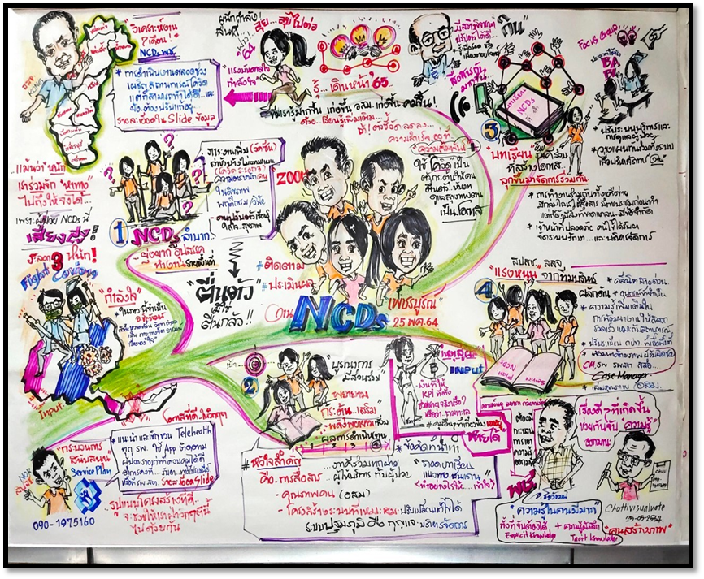
Thank you

